Slide 1

Интерактивная инструкция «Механическая коробка передач» с использованием Unity 3D
Выполнил: студент группы 171-334
Петров Д.В.
Руководитель:
старший преподаватель
кафедры Смарт-технологий
Береснева Я.В.

Slide 2
Проблема исследования
Изучение сложных инженерных устройств эффективнее всего проходит с помощью визуализации, представленной в интерактивной инструкции. Однако разработка таких инструкций происходит в специальных комплексах, а конечный продукт имеет ограниченный доступ и предназначен для людей, имеющих определенную квалификацию и подготовку.

Slide 3
Актуальность
Актуальность – визуальное представление дает наиболее полное понимание об объекте. Интерактивная инструкция обеспечивает такое представление с помощью различных графических материалов (текста и видео) и доступна на разных устройствах удаленно, что особенно важно, учитывая текущую пандемию с развивающимся дистанционным образованием и работой.

Slide 4
Цель работы
Цель дипломной работы – разработка интерактивной инструкции коробки переменных передач (КПП), предоставляющей возможности по осмотру модели КПП и ее составных частей, сопровождающиеся текстовой информацией и анимационными роликами по принципу работы.

Slide 5
Задачи исследования
В процессе разработки конечного приложения были выделены следующие этапы:
Анализ предметной области.
Исследование рынка аналогов инструкций и комплексов для их разработки.
Выбор и обоснование комплекса для разработки.
Реализация интерактивной инструкции.

Slide 6

Используемые технологии
Autodesk Inventor Professional 2021
Для разработки трехмерных моделей и последующего их соединения в подсборки и сборку использовался Autodesk Inventor Professional 2021. С помощью данного программного обеспечения было разработано 69 моделей, 5 подсборок и 1 общая сборка коробки передач.

Slide 7
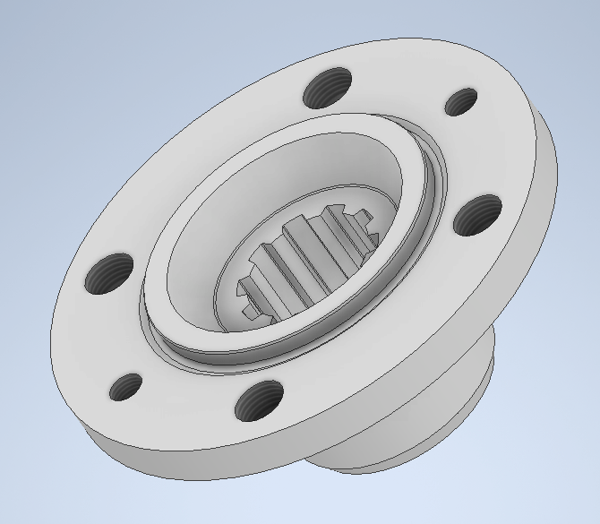
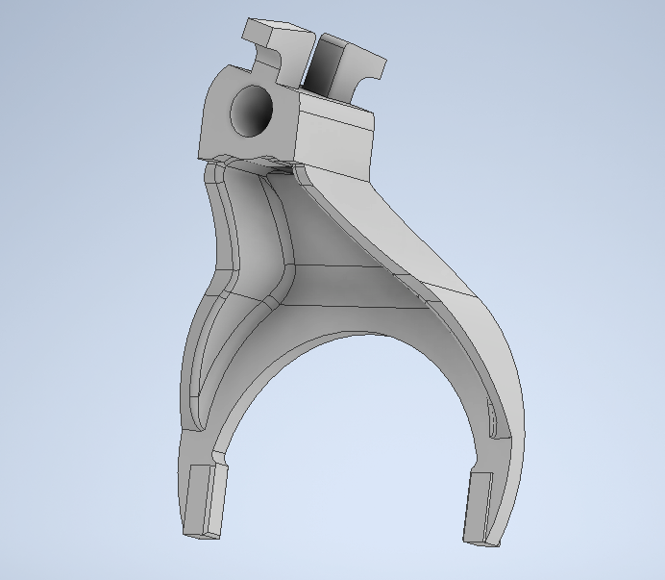
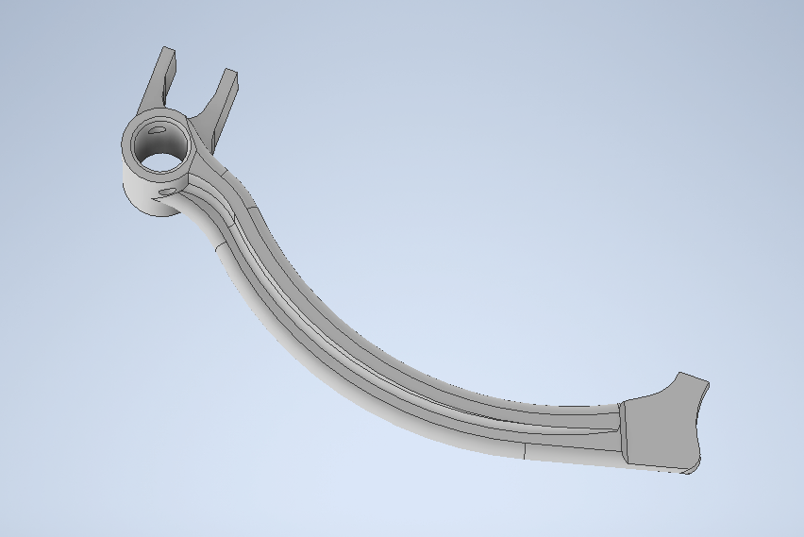
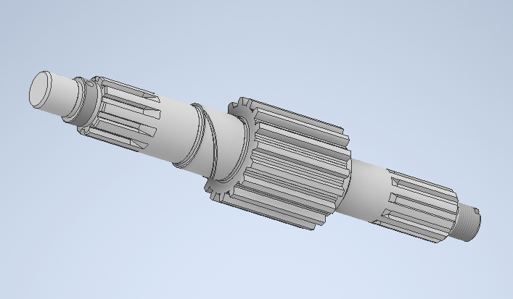
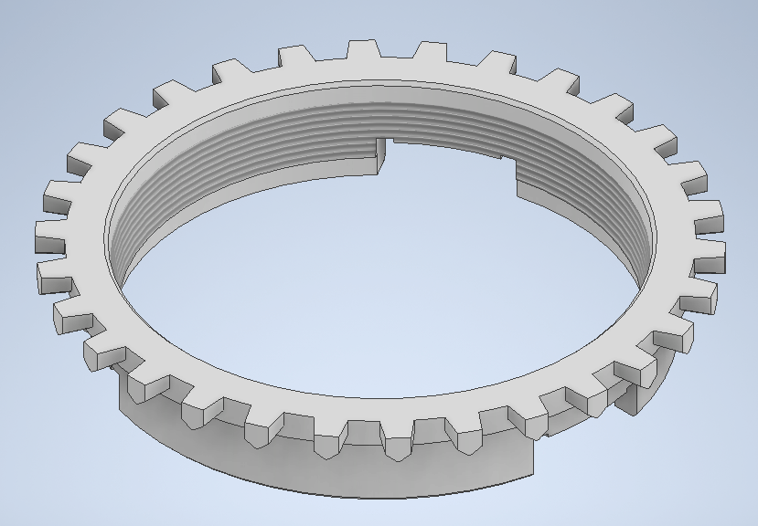
Используемые технологии
Autodesk Inventor Professional 2021
Примеры различных деталей

Slide 8
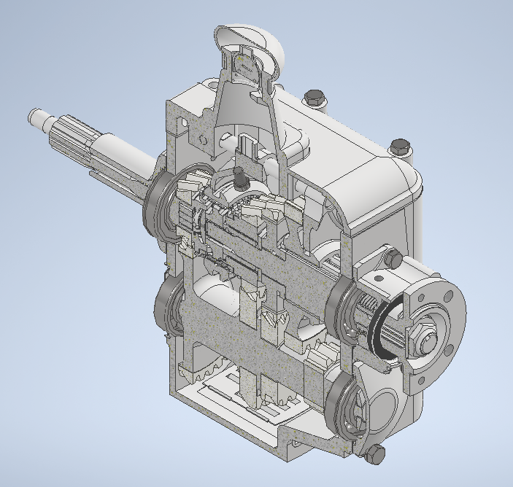
Используемые технологии
Autodesk Inventor Professional 2021
Итоговая сборка в разрезе

Slide 9

Используемые технологии
Unity
Для разработки структуры и логики приложения, интерфейса, хранилища необходимых файлов, моделей, настройки материалов и сцен использовалась среда Unity. В конечном приложении были разработаны 3 главные сцены и 100 дополнительных сцен для деталей сборки.

Slide 10
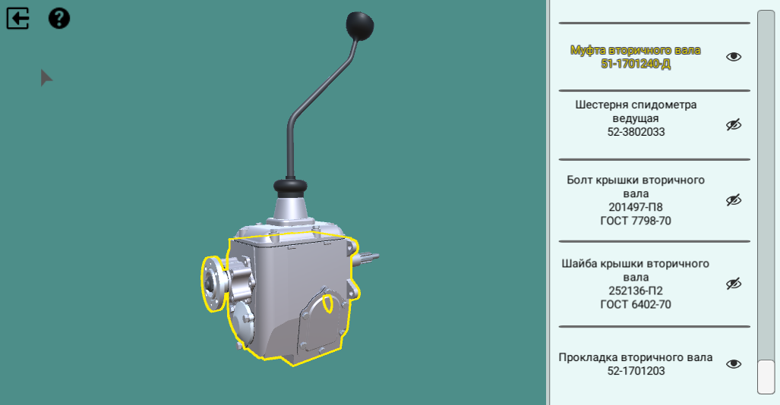
Используемые технологии
Unity
Итоговая сцена главной модели

Slide 11
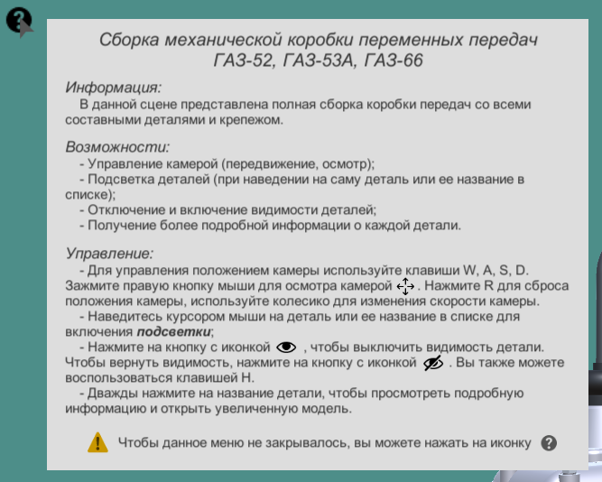
Используемые технологии
Unity
Вспомогательное меню

Slide 12
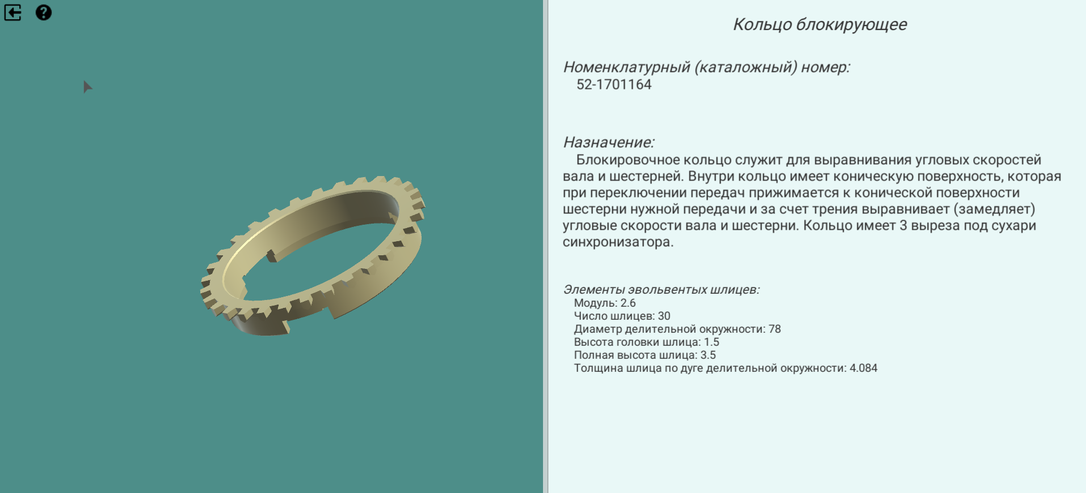
Используемые технологии
Unity
Пример сцены отдельной детали

Slide 13


Используемые технологии
Visual Studio 2019
Код писался на языке программирования С# в интегрированной среде разработки Visual Studio 2019. Для приложения были разработаны 17 различных скриптов, отвечающих за управление камерой, переключение между сценами и взаимодействие пользователя с приложением.

Slide 14
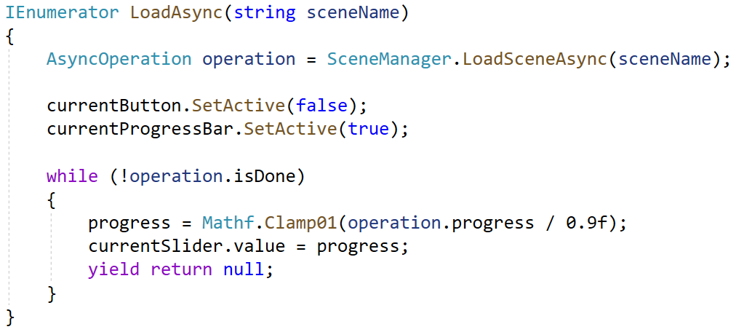
Используемые технологии
Visual Studio 2019
Пример кода для асинхронной загрузки сцены

Slide 15
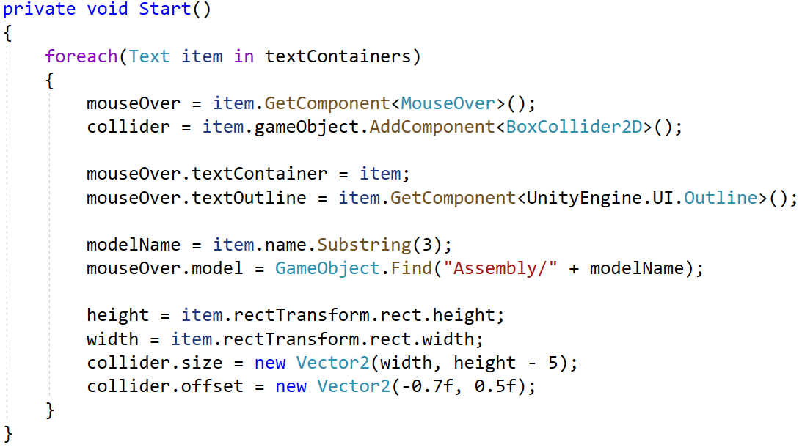
Используемые технологии
Visual Studio 2019
Пример кода для настройки текстовых контейнеров

Slide 16
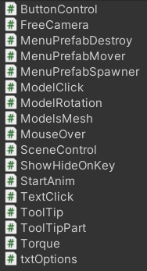
Используемые технологии
Visual Studio 2019
Список созданных скриптов

Slide 17
Практическая значимость работы
Конечное приложение может быть использовано для свободного изучения или передачи в средне-специальные общие и высшие учебные заведения для процесса обучения. Визуальное представление даст наиболее полное понимание о строении, внешнем виде и принципе работы механической коробки переменных передач.

Slide 18
Структура конечного приложения
Структура сцен в конечном приложении и переходы между ними представлены на рисунке:

Slide 19
Заключение
Результатом выполнения ВКР стала интерактивная инструкция, которая предоставляет пользователю возможности по осмотру внешнего вида модели КПП и ее отдельных деталей, с поясняющей подробной информацией и анимационными роликами, отражающими принцип работы и способы обслуживания КПП и сопровождающимися пошаговыми инструкциями.

Slide 20

Петров Даниил Валерьевич
Студент группы 171-334

